Slide 1
FUNDAMENTOS DE MACHINE LEARNING
Preparación de Datos I

Slide 2

FMY0100 CRISP-DM – Preparación de Datos
Los datos que hemos analizado en la fase anterior siguen siendo “un diamante en bruto”.
Nuestra tarea en esta fase, será limpiarlos y prepararlos para ser usados en el modelamiento.
Hacer esto es muy importante, porque los modelos tendrán un mejor rendimiento y se perderá menos tiempo en interpretar resultados no esperados.
Nuestro futuros modelos, también necesitan los datos en un formato específico, lo que implica realizar transformaciones de estos para una ejecución más eficiente del modelo.

Slide 3
LIMPIEZA DE DATOS

Slide 4
FMY0100 CRISP-DM – Limpieza de Datos
Una de las primeras tareas a realizar en la fase de Preparación de los Datos es realizar una limpieza de estos.
Los datos de baja calidad o sucios, pueden provocar inexactitudes en nuestros modelos.
Las razones de esto pueden ser variadas, por ejemplo:
Errores de digitación
Valores faltantes
Ouliers
Datos en blanco, errores tipográficos, …
Errores de código (usado)

Slide 5
FMY0100 CRISP-DM – Limpieza de Datos
Con los datos “limpios” ya se puede empezar a hacer una selección de los que serán útiles para hacer las predicciones.
En esta fase hay que quedarse con lo relevante y eliminar los campos que aporten “ruido”.
Este trabajo implica:
Descartar los campos con contenido aleatorio
Descartar los campos dependientes
Seleccionar los que son “predictores”
Solucionar el problema de los datos faltantes

Slide 6

FMY0100 CRISP-DM – Limpieza de Datos
La mayoría de los de los algoritmos de Machine Learning no pueden funcionar si faltan características, por tanto dentro de nuestro análisis debemos tomar algunas decisiones respecto a estos datos faltantes.
Las estrategias más comunes a implementar son:
No hacer nada
Imputar por:
la mediana o promedio
el valor más frecuente (moda)
un valor a través de un algoritmo o modelo (como KNN)
Eliminar el dato, la fila o la característica (columna).
DATOS FALTANTES

Slide 7
FMY0100 CRISP-DM – Limpieza de Datos
No Hacer Nada: en este caso nuestro modelo se llevará todo el trabajo, lo cual puede provocar lentitud o en un peor caso “sesgo”.
Aunque existen algunos algoritmos de Machine Learning que pueden trabajar naturalmente con valores faltantes, no se puede asegurar un buen resultado.
Hay algunas versiones mejoradas de algoritmos que pueden trabajar con datos faltantes, aunque tampoco se puede asegurar que sean la mejor solución.
DATOS FALTANTES

Slide 8
FMY0100 CRISP-DM – Limpieza de Datos
Imputar valores: en el valor faltante puede estimarse a través de alguna técnica, tratando que esta se la mejor posible.
Imputar el valor cero en el dato faltante. Es lo más simple, pero lo peor.
La imputación por mediana o promedio, es fácil pero no toma en cuenta la correlación entre las variables. Además, no funciona en variables categóricas.
La imputación por valor más frecuente, funciona con variables categóricas pero no toma en cuenta las correlaciones.
Usar algoritmos, como KNN en particular (hay otros), es útil porque usa el concepto de similitud entre las observaciones, pero es sensible a los outliers.
DATOS FALTANTES

Slide 9
FMY0100 CRISP-DM – Limpieza de Datos
Eliminar valores: esta es la solución más sencilla, pero la menos recomendada.
De preferencia debe utilizarse cuando el porcentaje de datos faltantes es pequeño respecto al total (de la misma característica o columna, no del total de datos).
No debe aplicarse si el porcentaje de datos faltantes es importante.
DATOS FALTANTES

Slide 10
TRANSFORMACIÓN DE DATOS

Slide 11

FMY0100 CRISP-DM – Transformación de Datos
Ciertos modelos requieren que sus datos tengan un determinado formato.
Luego de la limpieza, podemos transformar los datos de manera que tomen un formato apropiado para el modelo a aplicar.
Las tareas de transformación, podrían incluir:
Agregar datos
Extrapolar datos
Derivar medidas
Crear valores a partir de datos originales
Reducir el número de variables

Slide 12
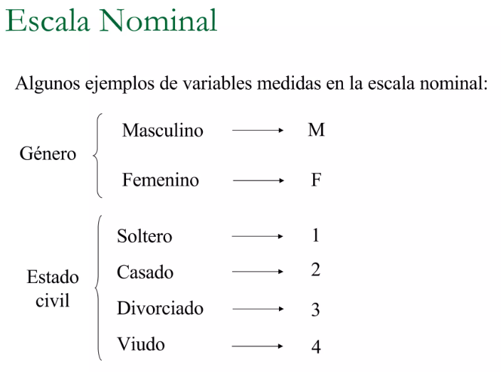
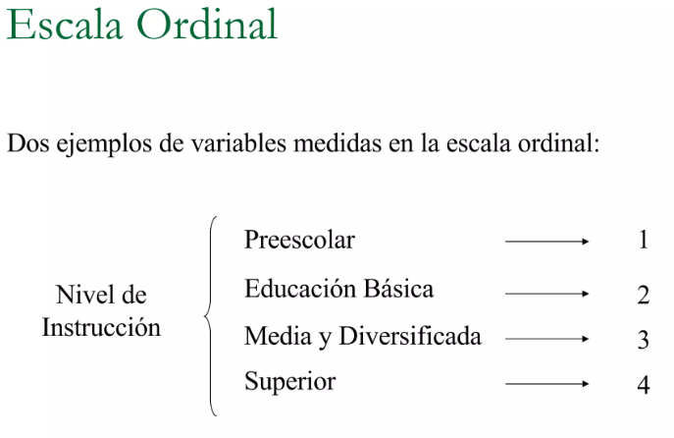
FMY0100 CRISP-DM – Transformación de Datos
La creación de valores a partir de datos originales, se aplica principalmente a variables de tipo categóricas. Recordemos que este tipo de variables puede contener datos nominales (no tienen un valor numérico) o datos ordinales (no se puede hacer aritmética, pues muestra una secuencia).
Y muchos de nuestros modelos, necesitan trabajar sobre números que permitan realizar operaciones matemáticas.

Slide 13
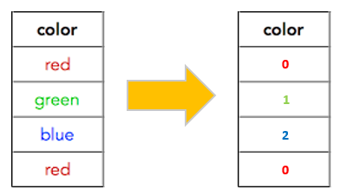
FMY0100 CRISP-DM – Transformación de Datos
Label Encoding es una técnica muy simple, pero requiere que la variable categórica sea ordinal.
Esto, porque varios algoritmos de machine learning (y las librerías Python que los ejecutan) requieren que estos datos categóricos sean un valor entero.
El label encoding (en Python) se refiere a transformar los datos categóricos en un formato numérico.
Por ejemplo, tenemos una columna o variable con 3 colores únicos, los cuales son rojo, verde y azul; luego de aplicar el label encoding los datos serán asignados a valores numéricos, en este caso, 0, 1 y 2 respectivamente.
LABEL ENCODING

Slide 14
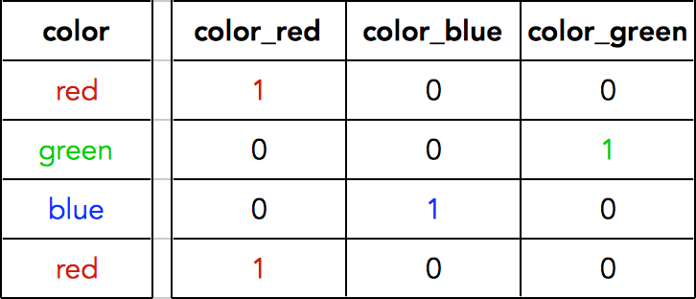
FMY0100 CRISP-DM – Transformación de Datos
One Hot Encoding es algo más complejo y está orientada a variables categóricas nominales.
El método de Label Encoding visto tiene la ventaja de ser sencillo de implementar. Sin embargo tiene un cierto problema: los valores numéricos pueden ser malinterpretados por algunos algoritmos: si hemos codificado colores con los valores 0, 1 y 2 ¿significa que el color correspondiente al valor 2 es el doble que la que ha recibido el valor 1 (según algún criterio)? La respuesta es no, por supuesto.
Una alternativa al Label Encoding es el método llamado One Hot Encoding. La estrategia que implementa es crear una columna para cada valor distinto que exista en la característica que estamos codificando y, para cada registro, marcar con un 1 la columna a la que pertenezca dicho registro y dejar las demás con 0. Revisa el ejemplo.
ONE HOT ENCODING

Slide 15
RESUMEN
Limpieza de Datos
Preparación de datos
Transformación de datos

